Slide 1
Файловая структура операционной системы Windows

Slide 2
Операционная система — это комплекс взаимосвязанных системных программ, назначение которого — организовать взаимодействие пользователя с компьютером и выполнение всех других программ.
Существует много операционных систем: Windows, Unix, MS-DOS

Slide 3
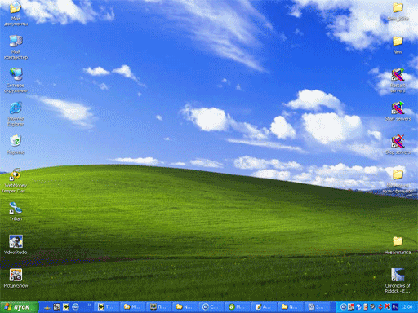
Операционная система
Windows XP

Slide 4
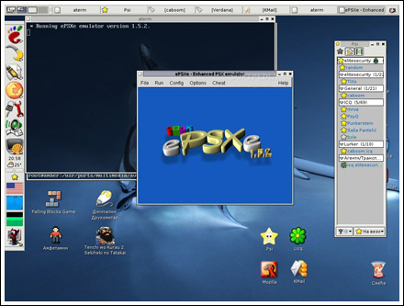
Операционная система
Unix

Slide 5
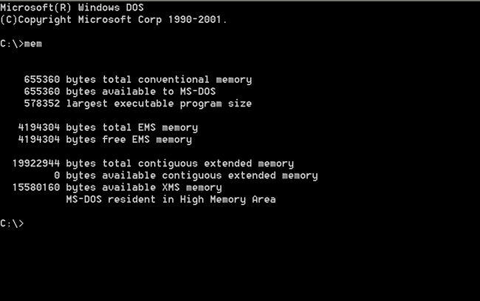
Операционная система
MS-DOS

Slide 6
В течение последних 10-ти лет ОС Windows доминирует, занимая 90% рынка.
Windows - это семейство операционных систем, выпускаемых корпорацией Microsoft.
Windows в переводе с английского – это окна, то есть Windows – это многооконная ОС.
После включения ПК Windows запускается автоматически, а различные программы, запускаются автоматически, причем, каждая программа открывает отдельное окно (windows).

Slide 7
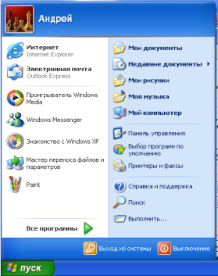
Меню «Пуск»
В правой части расположены значки для папок и других объектов. В левой части находятся значки часто запускаемых программ.
В верхней области меню Пуск находится имя и изображение для пользователя, который в текущий момент времени работает с Windows.

Slide 8
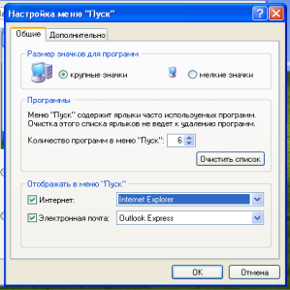
Если вы используете вместо браузера Internet Explorer и почтового клиента Outlook другие программы, возможно, вам понадобится изменить эти значки.
НАСТРОЙКА МЕНЮ
«ПУСК»

Slide 9
Комбинации клавиш Windows
Отображение меню Пуск Клавиша <Windows>
Переключение между кнопками панели задач Клавиша <Alt +Tab>
Отображение окна программы Проводник < Windows+E>
Поиск файлов Клавиша <Windows+F>
Отображение свойств компьютера Клавиша <Windows+Break>
восстановление всех окон Клавиша <Windows+D>

Slide 10
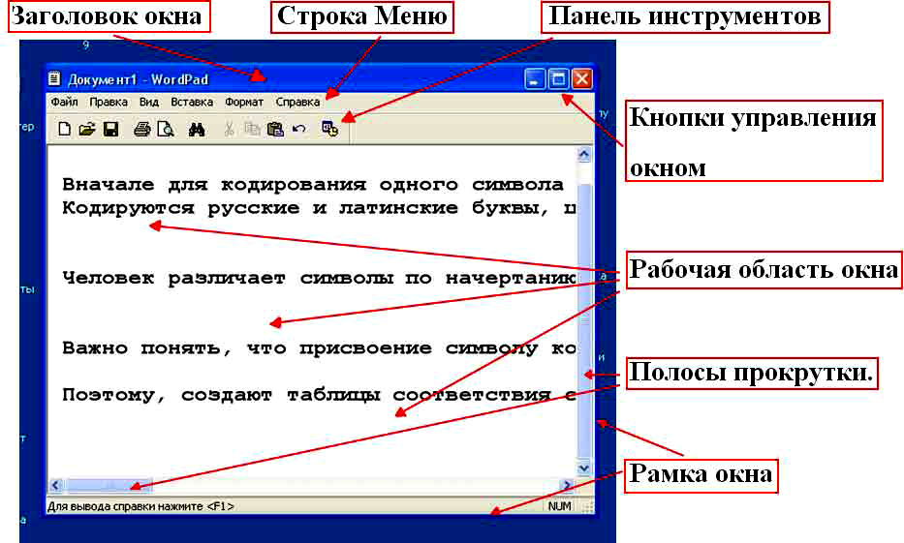
Окна — основные объекты Windows. На экране окна открываются при открытии папок, документов, а также при запуске программ.

Slide 11
Переключение между окнами
Если продолжать удерживать клавишу ALT, то каждое следующее нажатие клавиши TAB приводит к перебору открытых окон. Каждое нажатие SHIFT+TAB позволяет выполнять перебор открытых программ в обратном порядке.

Slide 12
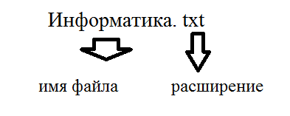
Пример.
Представление о файле, операции с файлом
Файл – это информация, хранящаяся в долговременно памяти как единое целое и обозначенная именем.
Имя файла состоит из двух частей: собственно имени и расширения.
Расширение файла.
Запрещенные символы для записи имени файла: \/* ? :< >|

Slide 13
Расширение файлов
Расширение имени файла — последовательность символов, добавляемых к имени файла и предназначенных для идентификации типа (формата) файла
Существует большое количество типов файлов. Вот некоторые из них:
исполнимые – файлы, содержащие готовые к исполнению программы; их можно узнать по расширениям com, exe;
текстовые документы – имеют расширения txt, doc, rtf;
графические – файлы, содержащие изображения; их расширения – bmp, jpg и др;
звуковые – файлы, содержащие голоса и музыку; их расширения – wav, mid.

Slide 14
Горячие клавиши
Win + F1 | Вызов справки Windows
Win + F | Открыть окно поиска файлов
Ctrl + A | Выделить всё (объекты, текст)
Ctrl + С | Копировать в буфер обмена (объекты, текст)
Ctrl + V | Вставить из буфера обмена (объекты, текст)
Ctrl + X | Вырезать в буфер обмена (объекты, текст)
Ctrl + S | Сохранить текущий документ, проект и т.п.
Ctrl + P | Печать
Ctrl + Z | Отменить последнее действие
Shift + ← | Выделение текста, папок
Shift + →
Shift + ↑
Shift + ↓

Slide 15
Спасибо за
внимание

